Slide 1

Une étude
pour
Les Français et les fonctionnaires territoriaux
Comment les Français perçoivent-ils la fonction publique territoriale ?
Quelle connaissance ont-ils de ce secteur ?
Octobre 2019
Jean-Daniel Lévy, Directeur du Département Politique – Opinion
Julien Potéreau, Directeur d’études au Département Politique – Opinion
Antoine Gautier, Chargé d’études au Département Politique – Opinion

Slide 2
Sommaire
Méthodologie d’enquête | P.3
Le regard d’ensemble des Français à l’égard de la fonction publique | P.5
La perception des fonctionnaires territoriaux par les Français | P.8

Slide 3




Méthodologie d’enquête
Enquête réalisée en ligne du 24 au 26 septembre 2019.
Échantillon de 1000 personnes, représentatif des Français âgés de 18 ans et plus.
Méthode des quotas et redressement appliqués aux variables suivantes : sexe, âge, catégorie socioprofessionnelle et région de l’interviewé(e).
Aide à la lecture des résultats détaillés :
Les chiffres présentés sont exprimés en pourcentage.
Les chiffres en italique sont ceux qui apparaissent significativement au-dessus de la moyenne.

Slide 4
Intervalle de confiance
L’intervalle de confiance (parfois appelé « marge d’erreur ») permet de déterminer la confiance qui peut être attribuée à une valeur, en prenant en compte la valeur observée et la taille de l’échantillon. Si le calcul de l’intervalle de confiance concerne les sondages réalisés avec la méthode aléatoire, il est communément admis qu’il est proche pour les sondages réalisés avec la méthode des quotas.
Taille de l’échantillon | 5% ou 95% | 10% ou 90% | 20% ou 80% | 30% ou 70% | 40% ou 60% | 50%
100 interviews | 4,4 | 6,0 | 8,0 | 9,2 | 9,8 | 10
200 interviews | 3,1 | 4,3 | 5,7 | 6,5 | 6,9 | 7,1
300 interviews | 2,5 | 3,5 | 4,6 | 5,3 | 5,7 | 5,8
400 interviews | 2,2 | 3,0 | 4,0 | 4,6 | 4,9 | 5,0
500 interviews | 2,0 | 2,7 | 3,6 | 4,1 | 4,4 | 4,5
600 interviews | 1,8 | 2,4 | 3,3 | 3,8 | 4,0 | 4,1
800 interviews | 1,5 | 2,1 | 2,8 | 3,2 | 3,4 | 3,5
1 000 interviews | 1,4 | 1,8 | 2,5 | 2,9 | 3,0 | 3,1
2 000 interviews | 1,0 | 1,3 | 1,8 | 2,1 | 2,2 | 2,3
3 000 interviews | 0,8 | 1,1 | 1,5 | 1,7 | 1,8 | 1,8
4 000 interviews | 0,7 | 0,9 | 1,3 | 1,5 | 1,6 | 1,6
Note de lecture : dans le cas d’un échantillon de 1 000 personnes, si le pourcentage mesuré est de 10%, la marge d’erreur est égale à 1,8. Il y a donc 95% de chance que le pourcentage réel soit compris entre 8,2% et 11,8% (plus ou moins 1,8 points).

Slide 5
Le regard d’ensemble des Français à l’égard de la fonction publique

Slide 6
63% des Français ont une bonne image générale des fonctionnaires mais seulement 10% déclarent en avoir « une très bonne image »
De manière générale, avez-vous une bonne ou une mauvaise image des fonctionnaires ?
- À tous, en % -
Bonne image : 63%
18 à 24 ans : 75%
Salariés du privé : 55%
Fonctionnaires : 79%
Mauvaise image : 36%
Catégories aisées : 43%

Slide 7
Si les fonctionnaires de la fonction publique hospitalière bénéficient quasi unanimement d’une bonne image, la fonction publique territoriale fait l’objet d’un jugement plus contrasté
Plus précisément, diriez-vous que vous avez une bonne ou une mauvaise image des fonctionnaires…?
- À tous, en % -
Bonne image
Salariés du privé
Fonctionnaires
91 | 90 | 91
73 | 67 | 83
61 | 57 | 68

Slide 8
La perception des fonctionnaires territoriaux par les Français

Slide 9
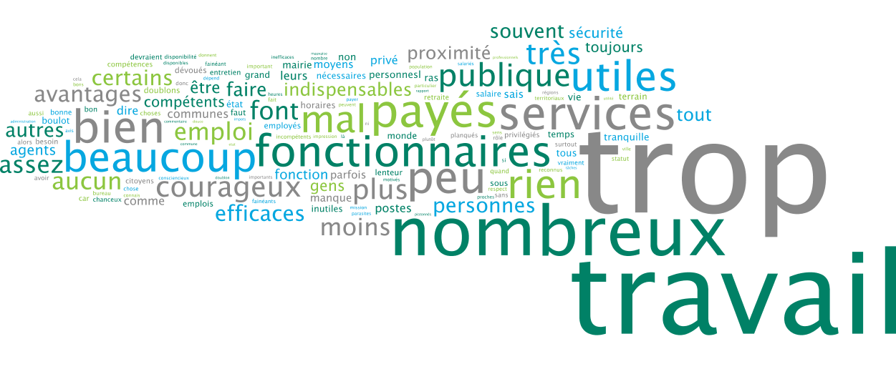
Spontanément les Français associent aux fonctionnaires territoriaux l’image de personnes effectuant un « service utile » à la collectivité, mais qu’ils considèrent également pour une large part comme « trop nombreux »
Quels sont tous les mots, toutes les impressions qui vous viennent spontanément à l’esprit lorsque vous pensez aux fonctionnaires territoriaux (c’est-à-dire les agents qui travaillent pour les communes, les départements, les régions, ou les intercommunalités) ? – Question ouverte, réponses spontanées
- À tous -
Le nuage de mots est automatiquement généré à partir de l’exhaustivité des réponses spontanées à la question ouverte.
La taille d’un mot dans le visuel représente sa fréquence d’utilisation : le mot écrit en plus gros caractères est celui qui a été le plus utilisé par les sondés dans leurs réponses. L’emplacement d’un mot au sein du nuage n’a pas de signification particulière, pas plus que sa couleur.

Slide 10
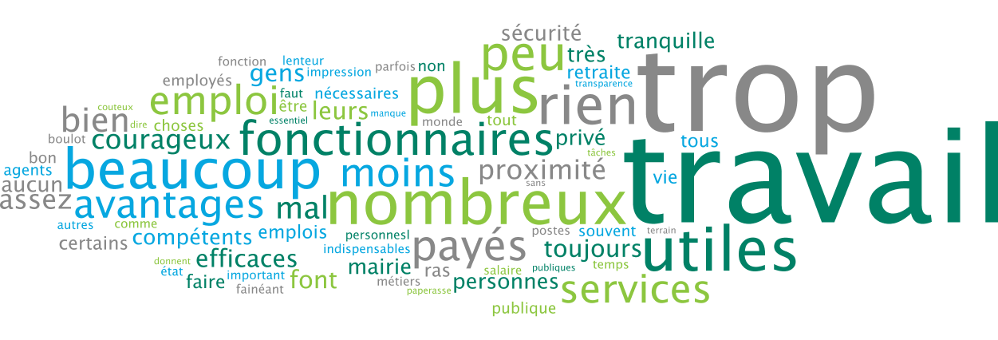
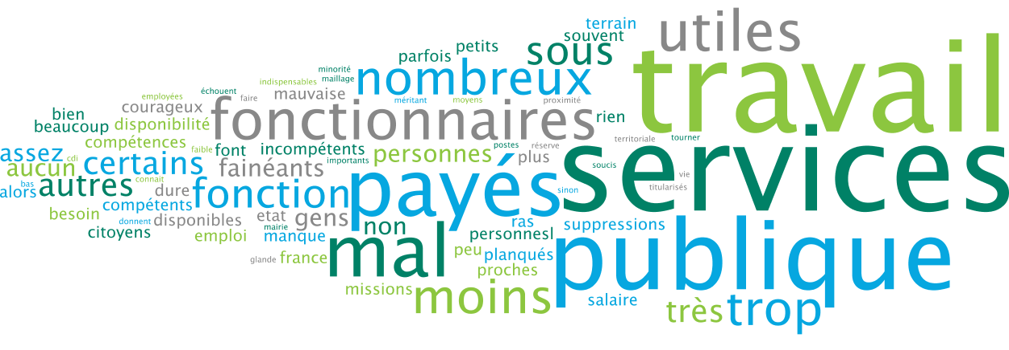
Les agents de la fonction publique mettent particulièrement en avant les missions de service public rendues par les fonctionnaires territoriaux et le fait que ceux-ci seraient « mal payés », quand leurs collègues du secteur privé insistent sur leur nombre et les « avantages » dont ils bénéficieraient
Quels sont tous les mots, toutes les impressions qui vous viennent spontanément à l’esprit lorsque vous pensez aux fonctionnaires territoriaux (c’est-à-dire les agents qui travaillent pour les communes, les départements, les régions, ou les intercommunalités) ? – Question ouverte, réponses spontanées
- À tous -
Salariés du secteur privé
Fonctionnaires
Le nuage de mots est automatiquement généré à partir de l’exhaustivité des réponses spontanées à la question ouverte.
La taille d’un mot dans le visuel représente sa fréquence d’utilisation : le mot écrit en plus gros caractères est celui qui a été le plus utilisé par les sondés dans leurs réponses. L’emplacement d’un mot au sein du nuage n’a pas de signification particulière, pas plus que sa couleur.

Slide 11
Exemples de verbatim
Quels sont tous les mots, toutes les impressions qui vous viennent spontanément à l’esprit lorsque vous pensez aux fonctionnaires territoriaux (c’est-à-dire les agents qui travaillent pour les communes, les départements, les régions, ou les intercommunalités) ? – Question ouverte, réponses spontanées
- À tous -
Secteur privé
Secteur public
« Des gens trop nombreux et souvent trop payés pour un service rendu limité. »
« Il ne faut pas généraliser et mettre tout le monde dans le même sac ! Il y en a de très compétents et à l'inverse d'autres qui nous donnent une mauvaise réputation. »
« J’aimerais bien être à leur place - bonne impression sur leur travail. »
« Service public, collectivité, difficulté d'exercice, manque de reconnaissance, précarité, maillage territorial, baisse des effectifs. »
« Des nantis, qui ne vivent pas dans la vraie vie avec toutes leurs indemnités, les revenus non imposables, les logements gratuits ...une honte »
« Cela dépend des communes... Nous constatons beaucoup de personnes qui travaillent au sein de la Mairie ici qui ne connaissent pas la loi, d'autres font le minimum syndical...Et il y en a qui se donnent à fond dans leur métier. »
« Travail de terrain, proches des citoyens. Certains au contraires vivent dans leur tour sans croiser de public. »
« Indispensables, sous estimés, sous-payés. Un service public proches des gens. Il faut sauvegarder nos fonctionnaires territoriaux. »

Slide 12
Les fonctionnaires territoriaux sont avant tout vus comme effectuant un travail utile à la collectivité et plutôt compétents… mais également privilégiés pour 6 Français sur 10
Pour chacun des qualificatifs suivants, diriez-vous qu’il correspond bien ou mal aux fonctionnaires territoriaux ?
- À tous, en % -
Correspond bien
Salariés du privé
Fonctionnaires
75 | 72 | 87
60 | 68 | 33
58 | 56 | 66
54 | 49 | 65
54 | 50 | 63
53 | 49 | 71
51 | 55 | 22
49 | 45 | 62
48 | 44 | 62
47 | 43 | 62
41 | 36 | 58
40 | 38 | 52
35 | 32 | 40
29 | 30 | 22

Slide 13
Près de 6 Français sur 10 estiment que ce serait une bonne chose pour eux de travailler dans la fonction publique territoriale, et encore davantage parmi ceux issus des catégories populaires
Diriez-vous que ce serait une bonne ou une mauvaise chose pour vous de travailler dans la fonction publique territoriale ?
- À tous, en % -
Oui : 58%
Catégories populaires : 68%
Non : 41%
Cadres et professions libérales : 49%

Slide 14
Un peu plus de 6 Français sur 10 estiment par ailleurs que ce serait une bonne chose si leur(s) enfant(s) travaillaient dans la fonction publique territoriale, d’autant plus parmi les sympathisants de gauche
Et diriez-vous que ce serait une bonne ou une mauvaise chose que votre(vos) enfants travaillent dans la fonction publique territoriale ?
- À tous, en % -
Bonne chose : 62%
Catégories populaires : 70%
Fonctionnaires : 72%
Mauvaise chose : 37%
Cadres et professions libérales : 53%

Slide 15
Si les Français anticipent des conséquences positives pour le budget de l’Etat et des collectivités locales en cas de réduction du nombre de fonctionnaires territoriaux, ils se montrent plus pessimistes quant aux conséquences sur l’organisation et le service au public
En cas de réduction du nombre de fonctionnaires territoriaux, diriez-vous que cela aurait plutôt des conséquences positives ou négatives dans chacun des domaines suivants ?
- À tous, en % -
« Des conséquences positives »
Salariés du privé
Fonctionnaires
75 | 56
64 | 51
38 | 26
33 | 26
27 | 15

Slide 16




Contacts
Merci de noter que toute diffusion de ces résultats
doit être accompagnée des éléments techniques suivants :
le nom de l'institut, le nom du commanditaire de l’étude,
la méthode d'enquête, les dates de réalisation et la taille de l'échantillon.
Suivez l’actualité de Harris Interactive sur :
www.harris-interactive.com
Facebook
Twitter
LinkedIn
Contacts Harris Interactive en France :
Jean-Daniel Lévy – Directeur du Département Politique & Opinion - 01 44 87 60 30 - jdlevy@harrisinteractive.fr
Laurence Lavernhe – Responsable de la communication - 01 44 87 60 94 - 01 44 87 60 30 - llavernhe@harrisinteractive.fr

